Slide 1
รหัสวิชา AIM3304 รายวิชา ธุรกิจงานสื่อสารการตลาด
Week 9
อ. อิสรี ไพเราะ(อ.ต๊ะ)
isaritiaw@gmail.com
MB. 0863583508

Slide 2
HOMEWORK งานกลุ่ม
จับกลุ่มเพื่อจัดตั้งธุรกิจ
ตั้งบริษัทที่เกี่ยวข้องกับสื่อสารการตลาด บอก Concept ของบริษัท
ธุรกิจที่ 1 คืออะไร บอก Concept ของธุรกิจ
ธุรกิจที่ 2 คืออะไร บอก Concept ของธุรกิจ
ธุรกิจที่ 3 คืออะไร บอก Concept ของธุรกิจ

Slide 3
จับกลุ่ม
นักศึกษาต้องส่ง
1. ส่วนประสมทางการตลาด Marketing Mix (4P’s, 4C’s)
2. วิเคราะห์ Situation Analysis [5C’s]
3. วิเคราะห์ SWOT Analysis (จุดอ่อน จุดแข็ง โอกาส และอุปสรรค์)
4. กำหนดกลยุทธ์ TOWS Matrix
5. กลยุทธ์ Product Life cycle

Slide 4
จัดทำบริษัทด้านโฆษณาและสื่อสารการตลาดกลุ่มละ 1 บริษัท
6. กำหนด ชื่อบริษัท
7. โลโก้
8. Slogan
9. วัตถุประสงค์ของบริษัท
10. ภาพลักษณ์ของบริษัท
11. วิสัยทัศน์
12. พันธกิจ
13. เป้าหมายของบริษัท ระยะสั้น ระยะกลาง ระยะยาว
14. กลยุทธ์หลักของบริษัท

Slide 5
HOMEWORK กลุ่ม
15. จงศึกษาธุรกิจที่จัดทำตามไลน์สินค้า 3 ไลน์
ทำ Campaign ภาพรวม 2 Campaign
โดยระยะเวลา คือ 1 มกราคมถึงวันที่ 31ธันวาคม 2565
16. กำหนดโครงสร้างองค์กร

Slide 6
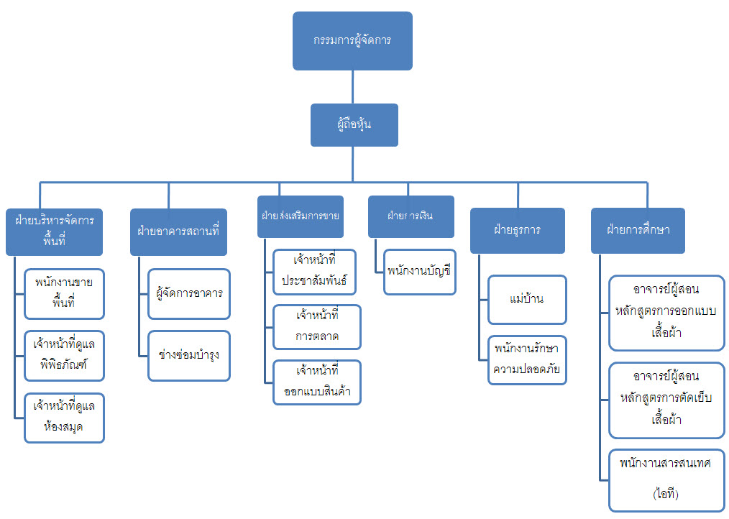
ตัวอย่างการกำหนดโครงสร้างองค์กร

Slide 7
HOMEWORK กลุ่ม
17. จงศึกษาธุรกิจที่จัดทำตามไลน์สินค้า 3 ไลน์
หาต้นทุน
ค่าใช้จ่าย
รายได้
18. ทำงบการเงิน
19. งบกระเสเงินสด 3 กรณี Best/Most likely/ Worst
20. ตารางสรุประยะเวลาคืนทุน

Slide 8
HOMEWORK กลุ่ม
Present ไม่ต่ำ 30 นาที และไม่เกิน 45 นาที ส่งเล่มตอนสอบ Final
ตัวเล่ม
หน้าปก
คำนำ
สารบัญ
สารบัญภาพ
สารบัญตาราง
เนื้อหามีเลขหน้า แบ่งหัวข้อหลัก ห้วข้อรอง หัวข้อย่อย
บรรณานุกรม
ภาคผนวก (ใส่ PPT 2 สไลลด์ต่อ 1 หน้า)
ประวัติเจ้าของผลงาน
CD
ตัวเล่มไฟล์เวิด
PPT

Slide 9
HOMEWORK งานเดี่ยว
สรุปบทเรียนตั้งแต่ที่เรียนมาลงในสมุดจดทุกครั้ง
ส่งเล่มตอนสอบ Final

Slide 10
ถ้าคิดจะ “ท้อ” ก็ขอจงหย่า “ถอย”
ถ้าคิดจะ “ถอย” ก็ขอจงหย่า “แพ้”
ถ้าคิดจะ “แพ้” ก็ขอจงหย่า “ยอม”
ด้วยความรัก
อ. อิสรี ไพเราะ (อ.ต๊ะ)

